Slide 1


Et
Paysages
IMAGES PERSONELLES: Mobile Samsung S20 et Panasonic Lumix FZ200

Slide 2
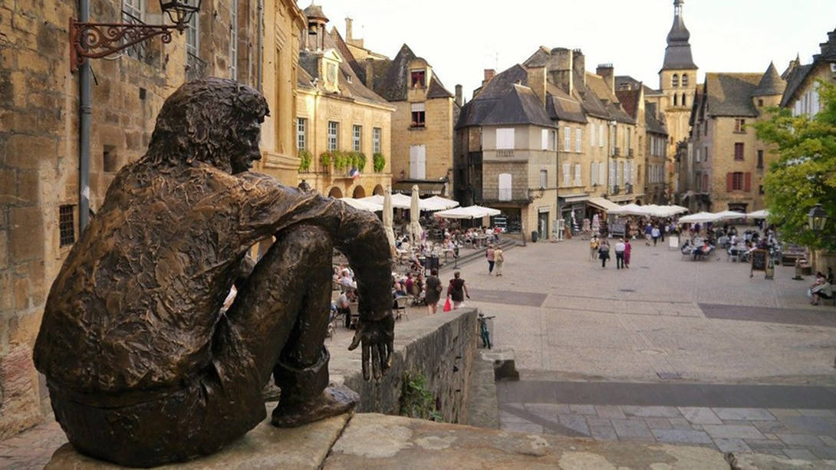
Statue de Lucien de Maleville – place de Sarlat La Caneda (Dordogne)

Slide 3
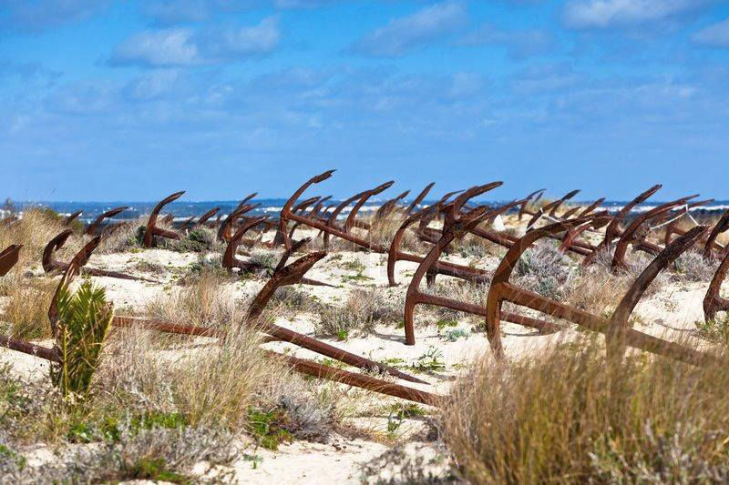
Praia (plage) do Barril à Tavira et le Cemitério das Âncoras ‘Cimetières des ancres).

Slide 4
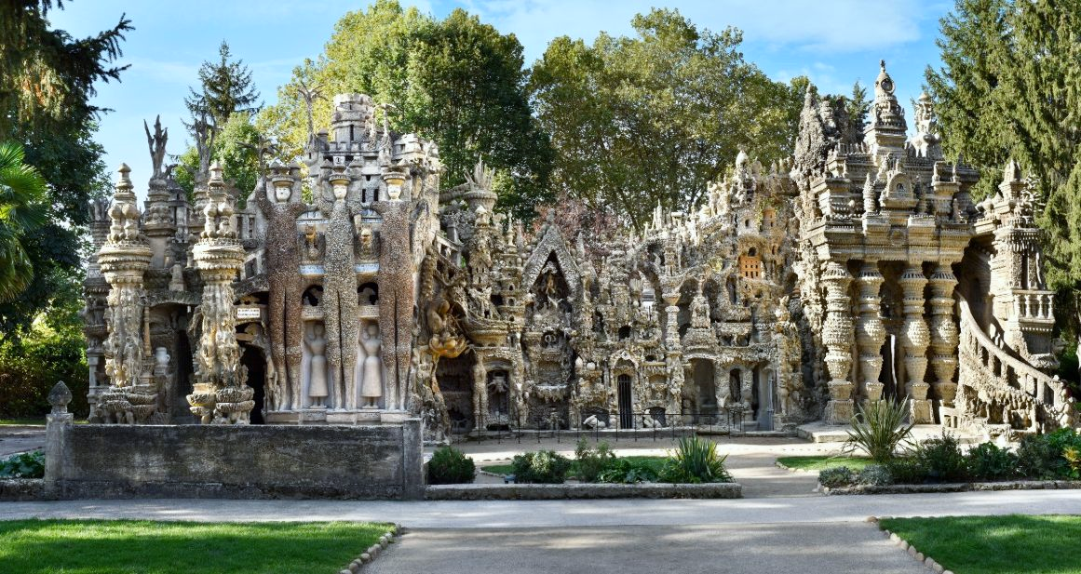
Palais Idéal du Facteur Cheval :Hauterives

Slide 5
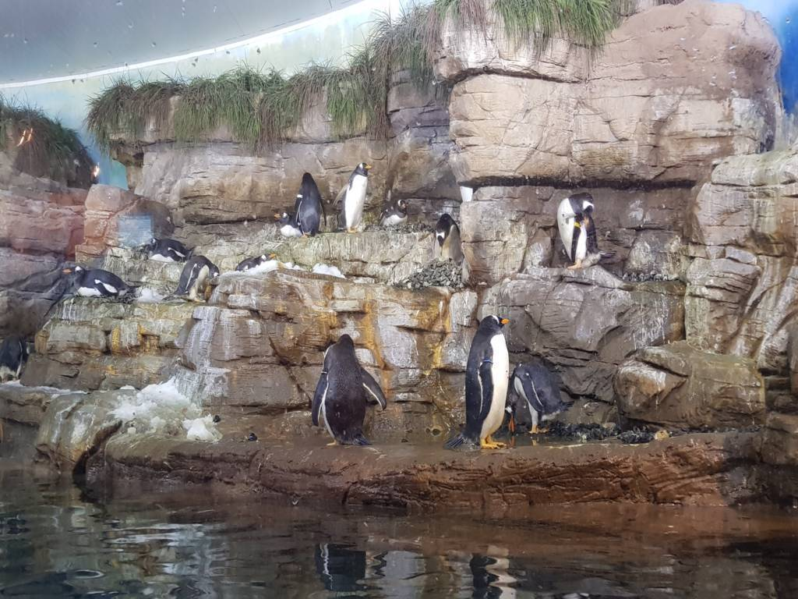
L'Oceanogràfic Valence (Espagne)

Slide 6
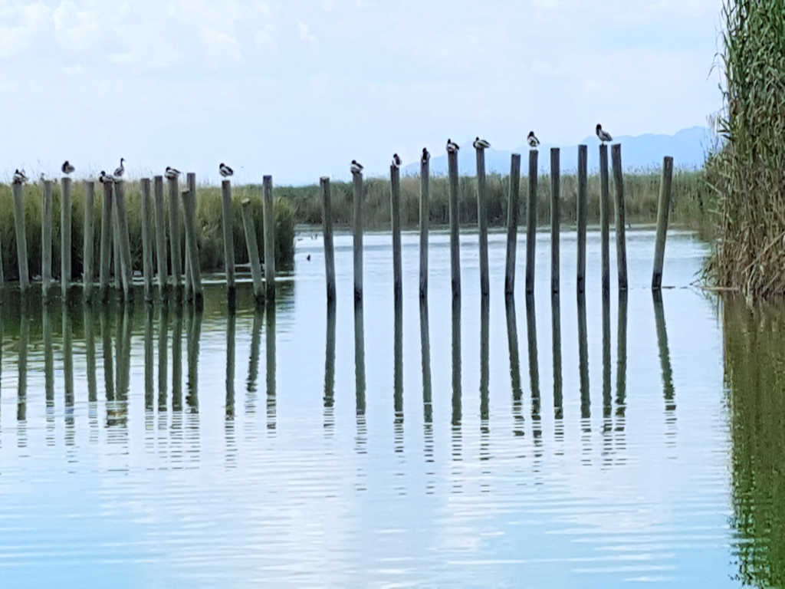
le Parc Naturel du Delta de l’Ebre

Slide 7
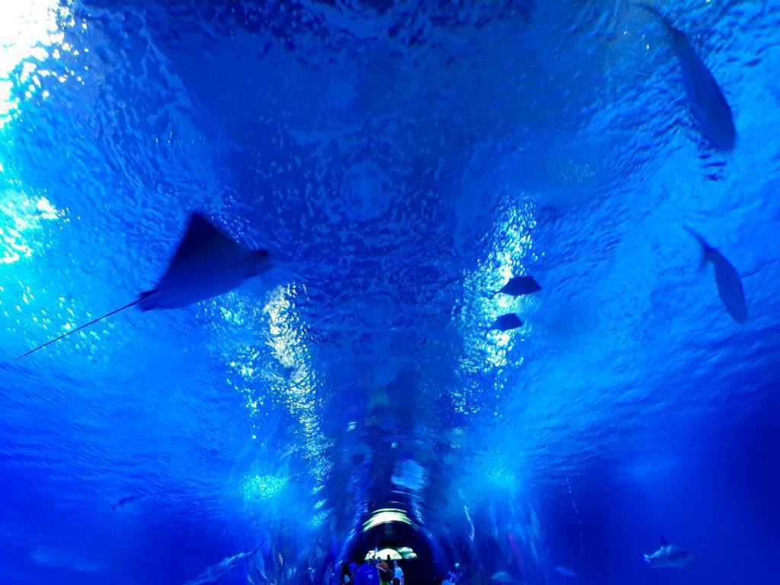
Tunnel Des Requins Marineland (d’Antibes)

Slide 8
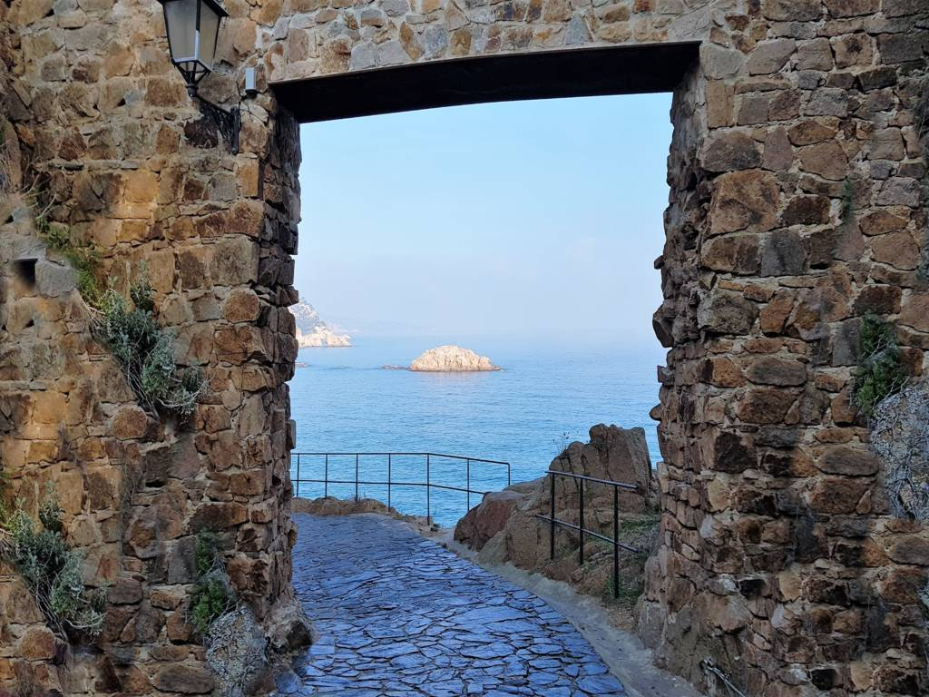
Tossa del Mar

Slide 9
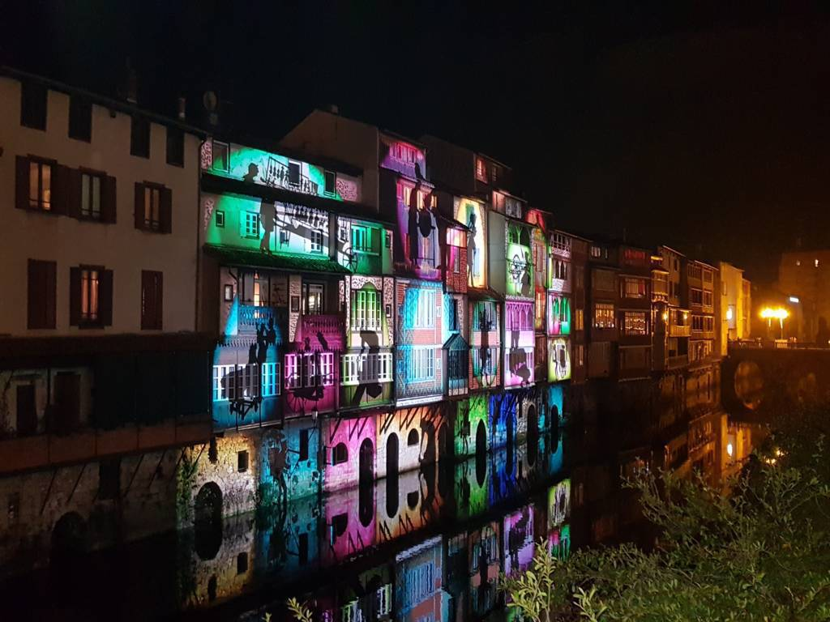
fresques lumineuses du marché de Noël de Castres

Slide 10
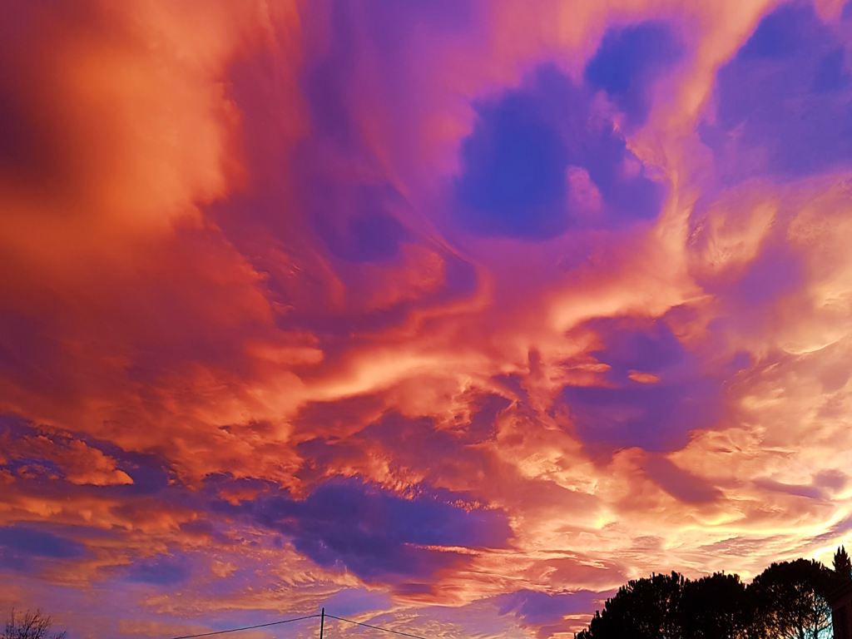
Le ciel à Pierrefeu-du-Var

Slide 11
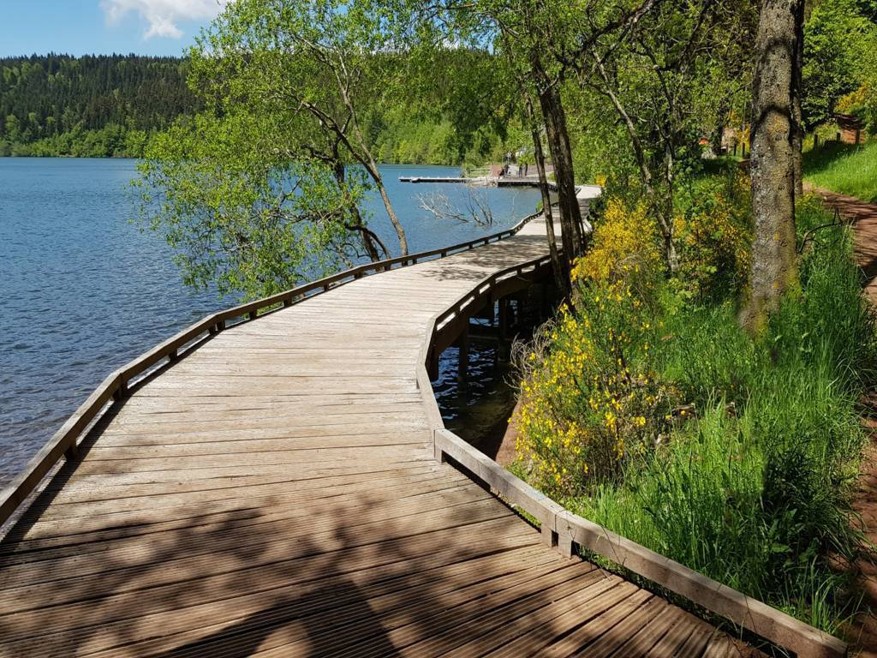
Lac du Bouchet (Haute-Loire)

Slide 12
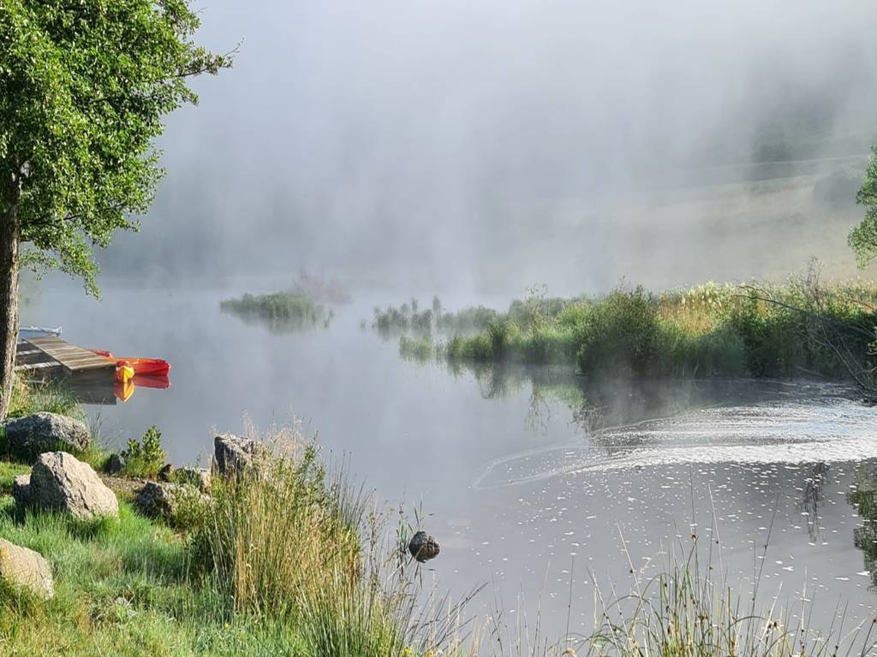
L’ance Saint -Préjet -d’Allier

Slide 13
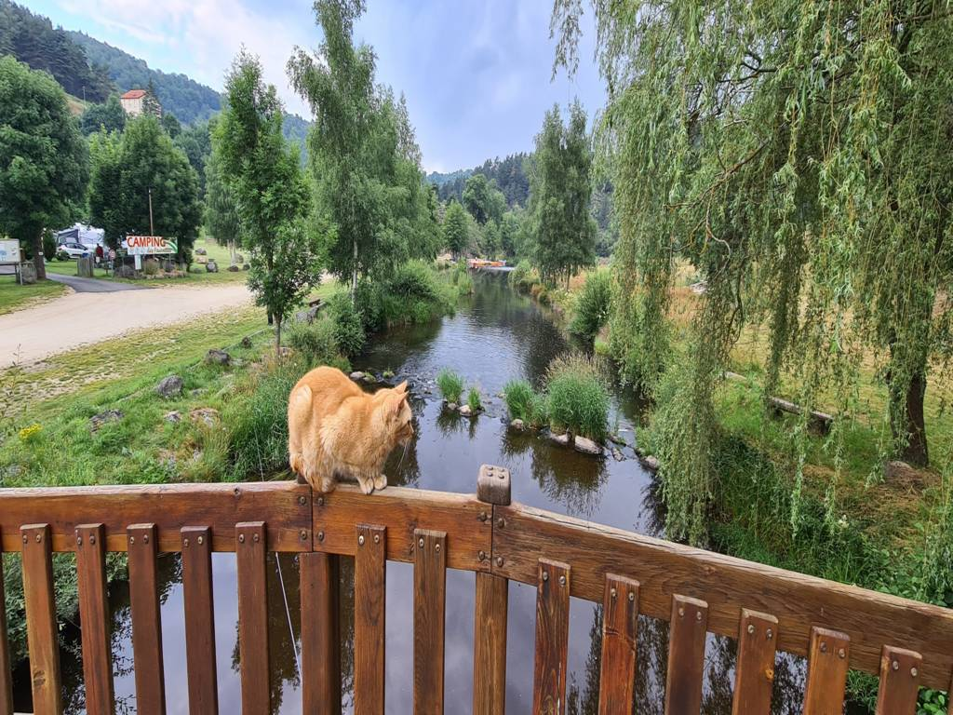
L’Ance Saint –Préjet- d’Allier

Slide 14
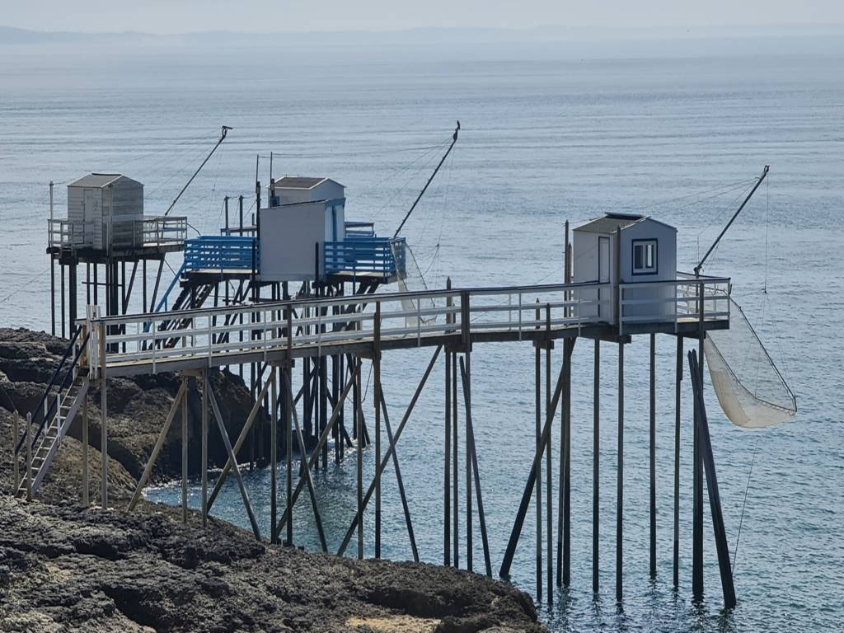
Les carrelets :Royan

Slide 15
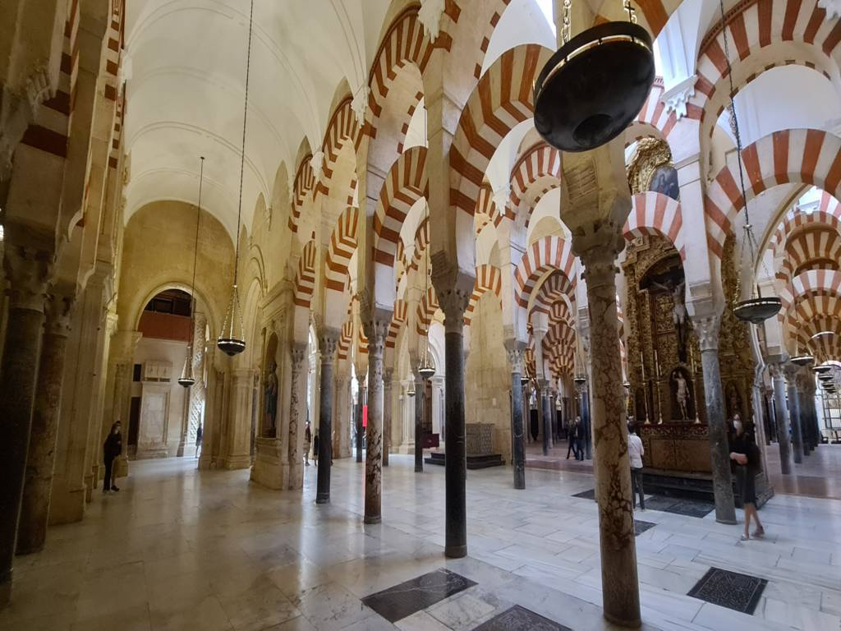
Mosquée cathédrale de Cordoue, Espagne

Slide 16
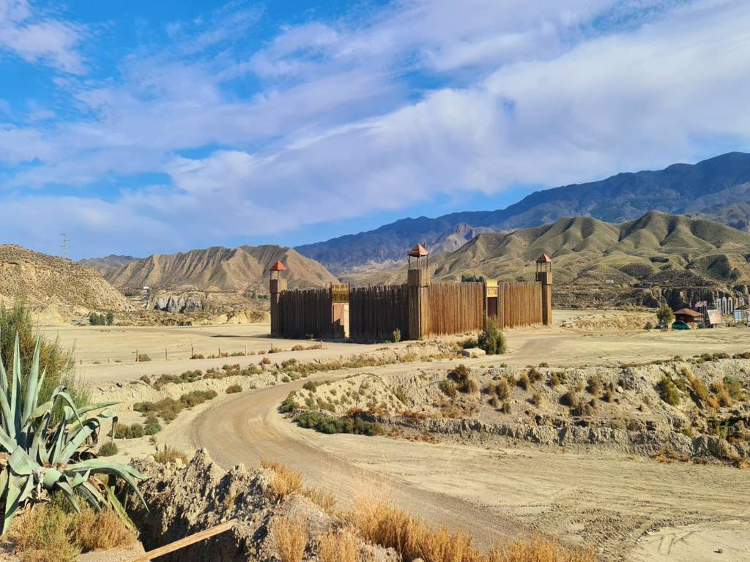
Fort Bravo, anciennement Texas Hollywood, dans le désert de Tabernas en Espagne

Slide 17
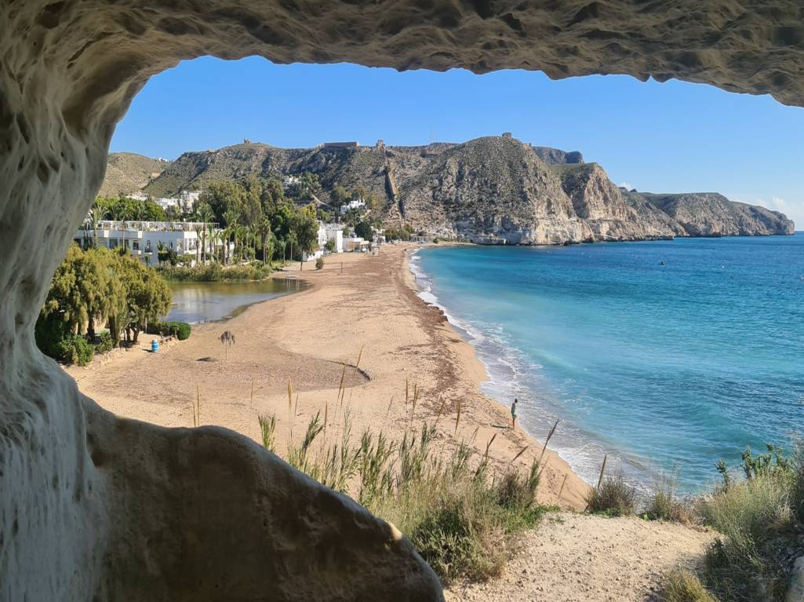
Agua Amarga, Cabo de Gata Andalousie

Slide 18
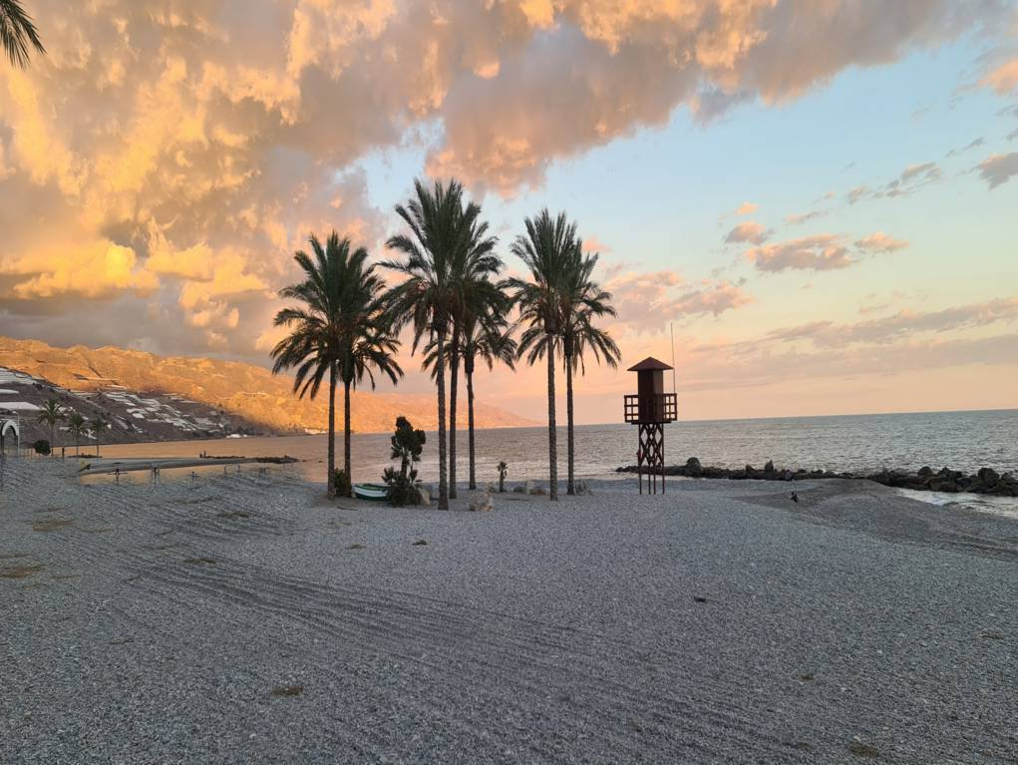
Castell del Ferro

Slide 19
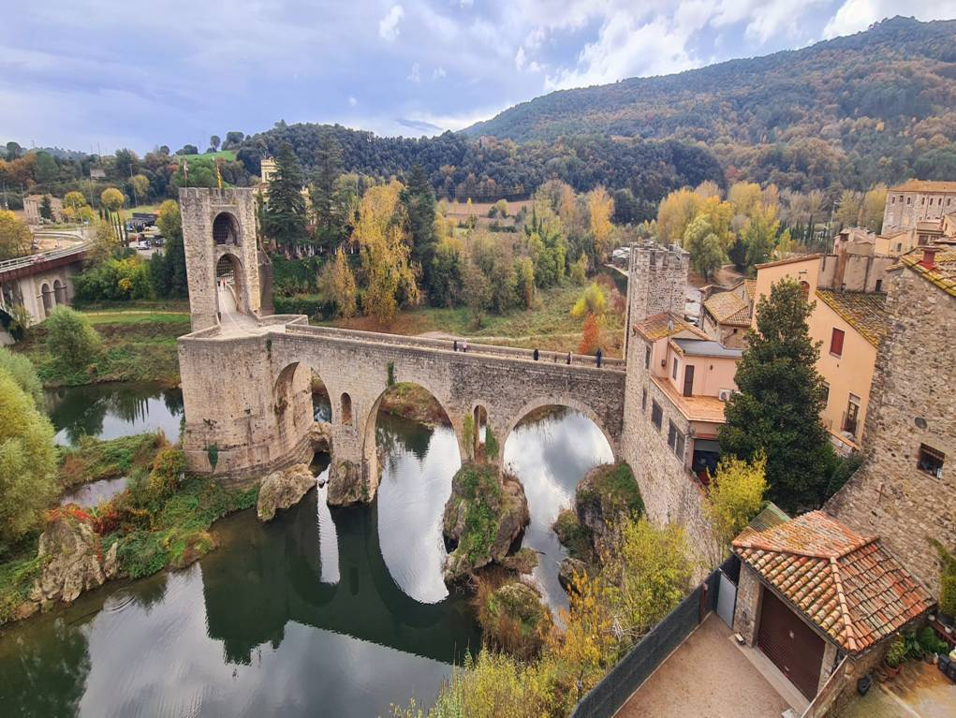
Besalú (Gérone)

Slide 20
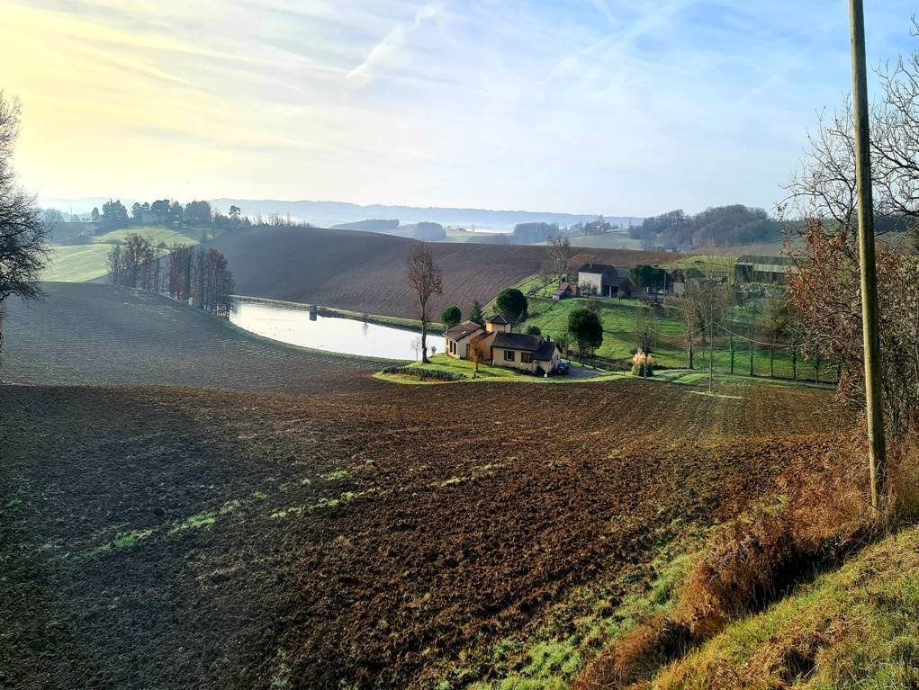
Campagne du Tarn

Slide 21
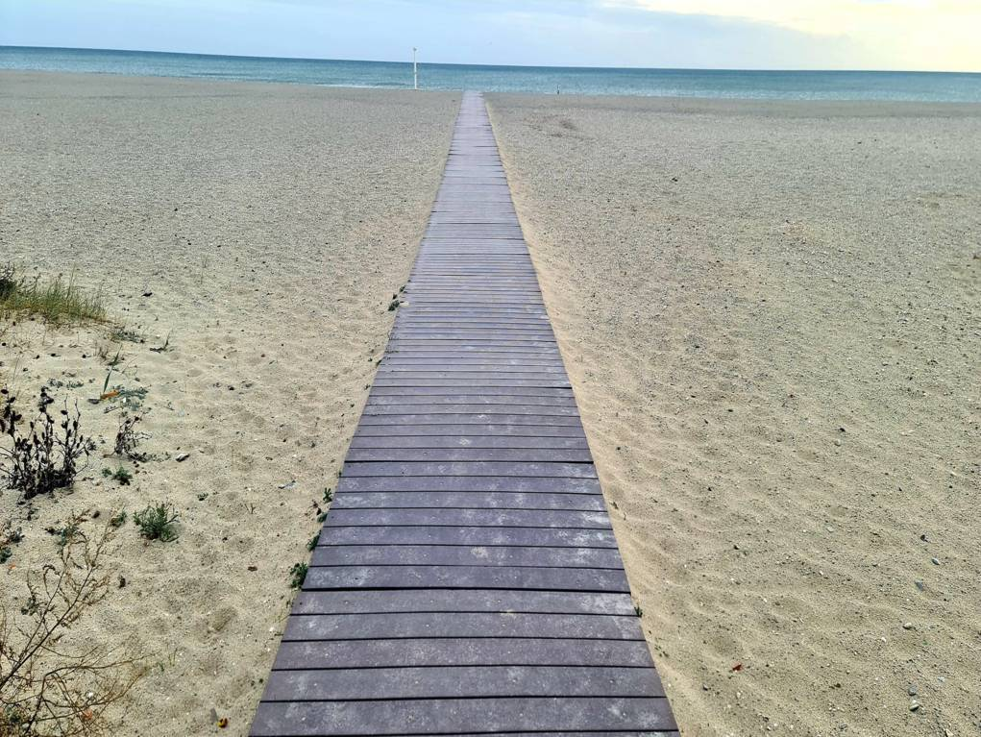
Plage Port Cypriano Saint Cyprien 66

Slide 22
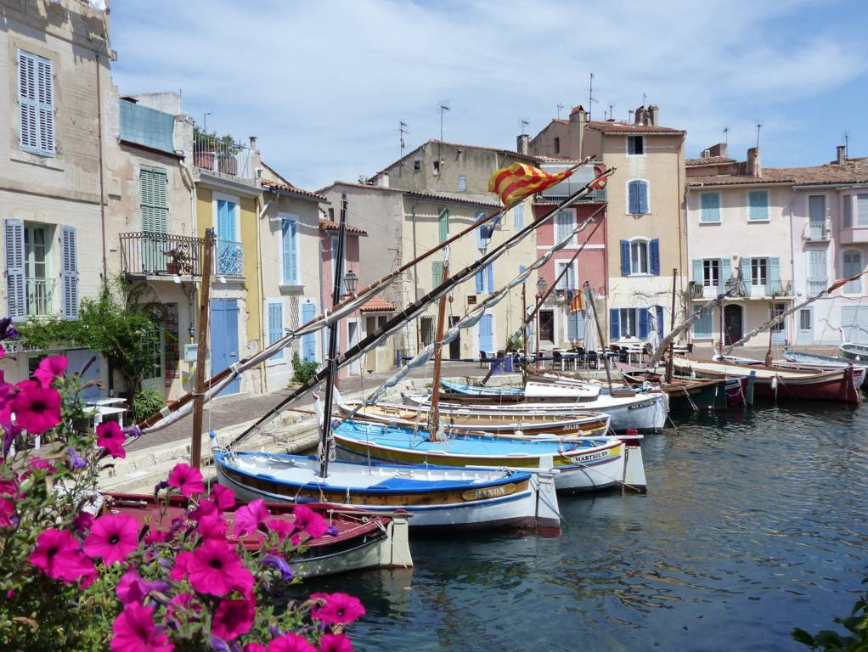
Miroir aux oiseaux à Martigues

Slide 23
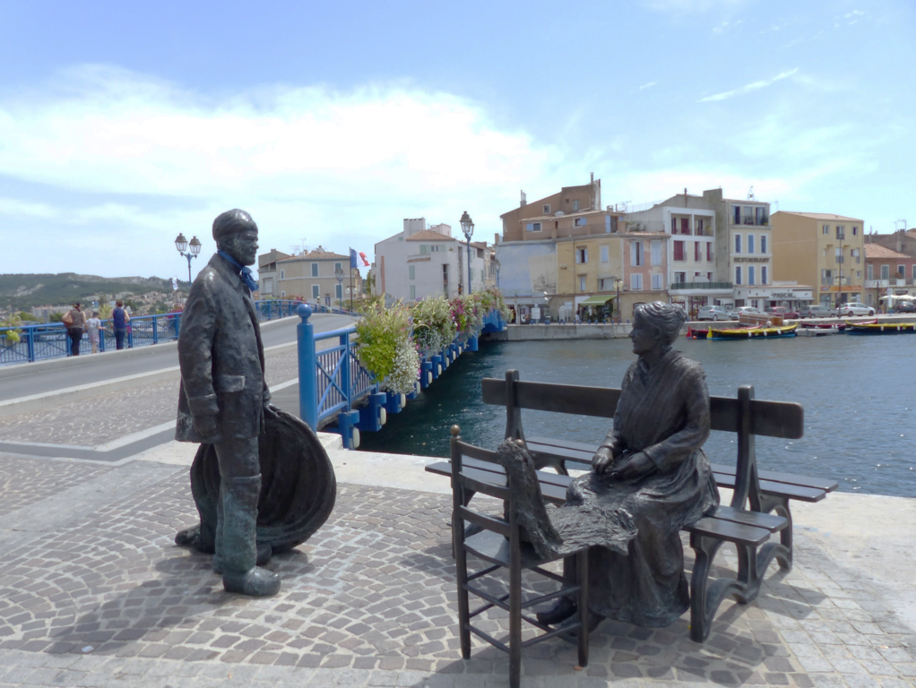
"Le pêcheur et la ramendeuse", Port de Martigues

Slide 24
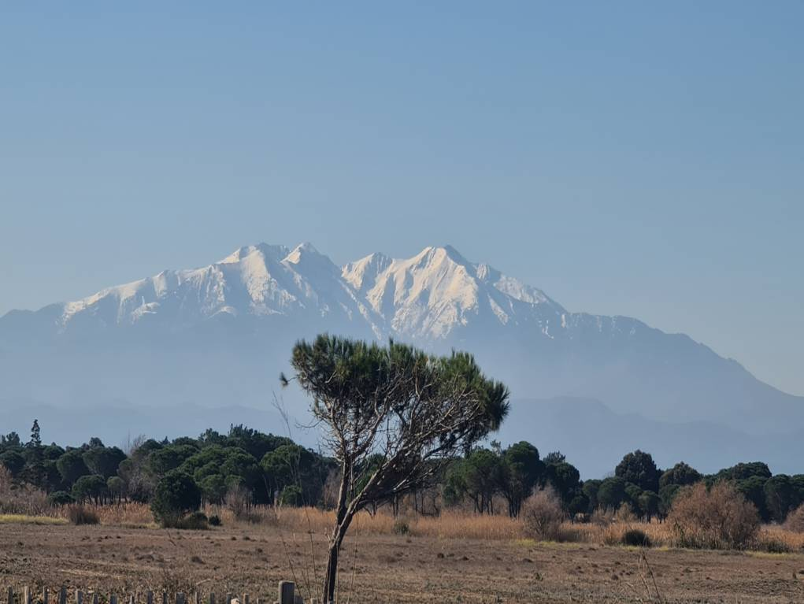
Le Canigou

Slide 25
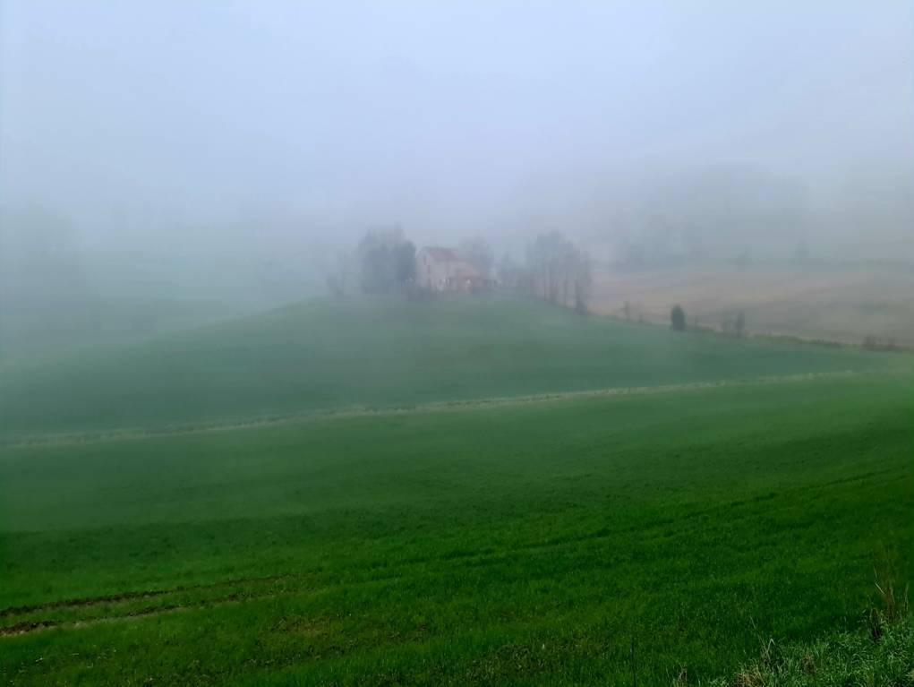
Campagne Lozère

Slide 26
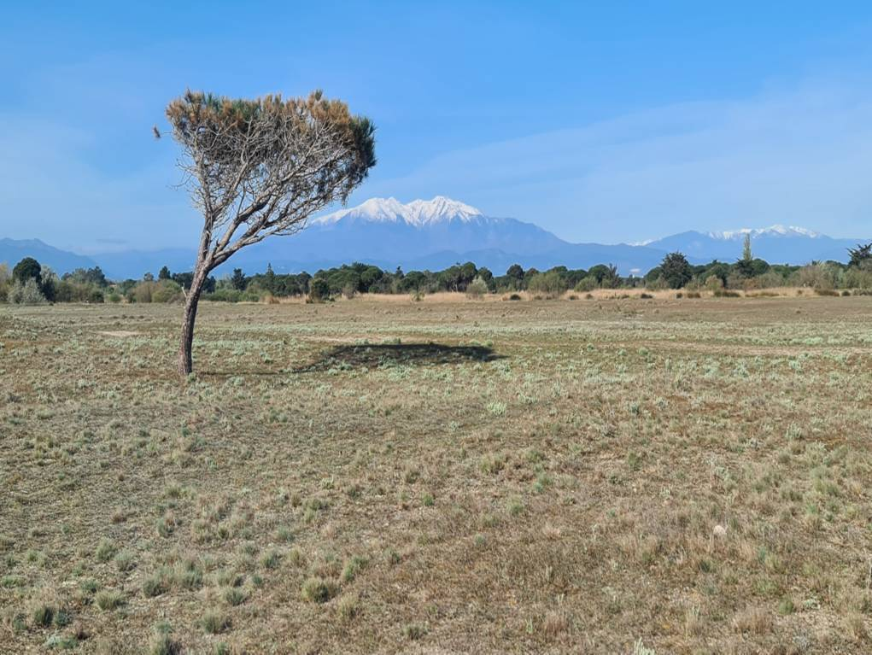
Vue sur le Canigou de la Plage Nord, Saint Cyprien

Slide 27
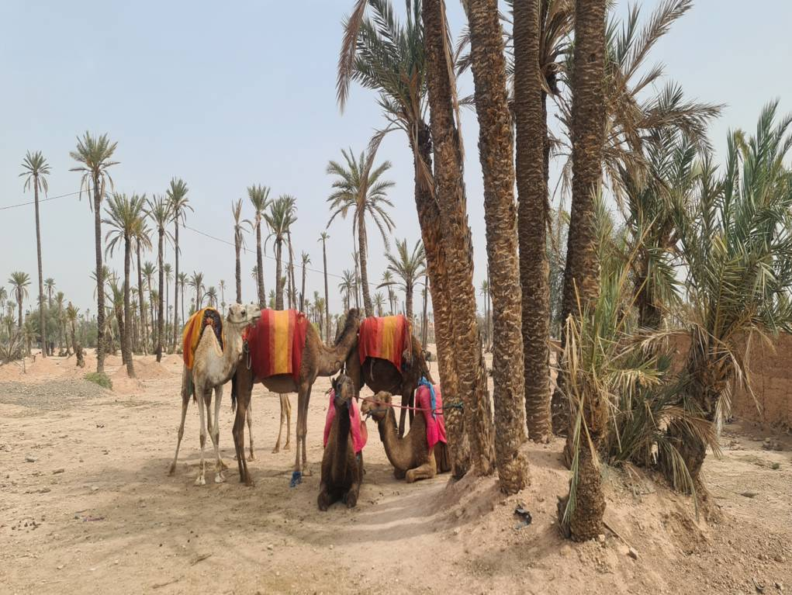
palmeraie Marrakech

Slide 28
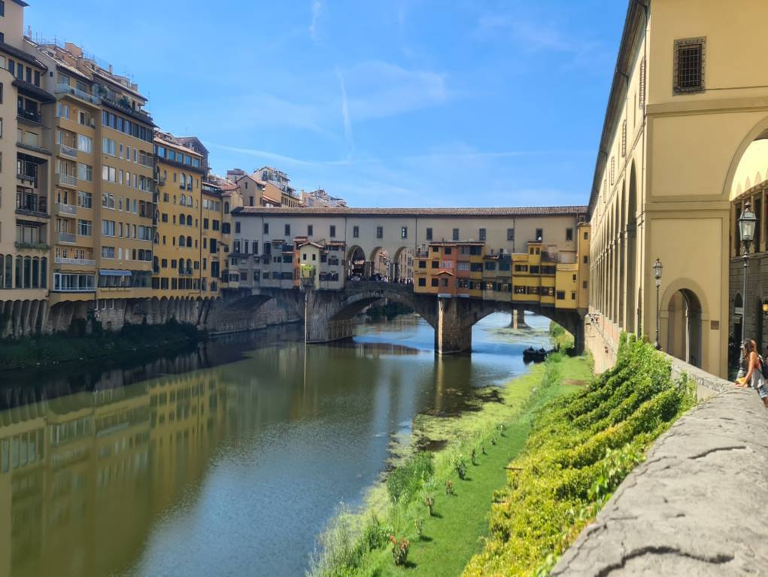
Ponte Vecchio Florence (Italie)

Slide 29
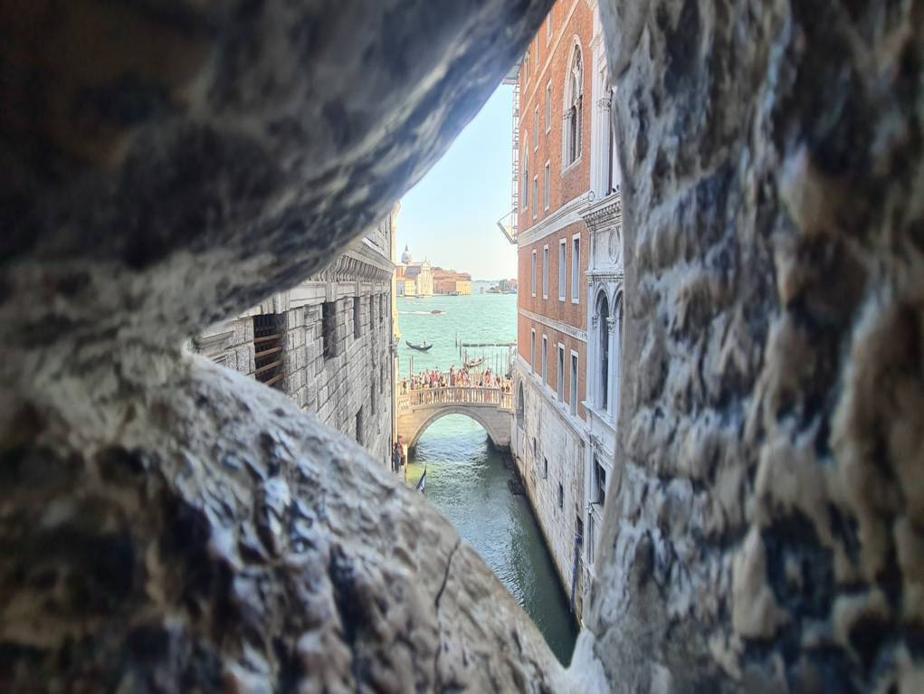
Intérieur du Pont des Soupirs

Slide 30
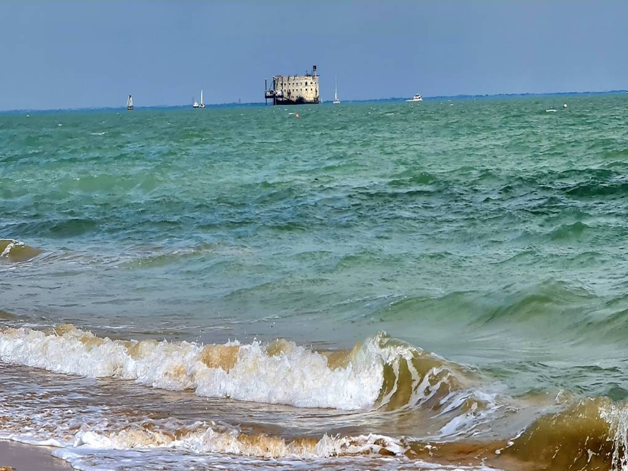
la plage de Boyardville à Saint-Georges-d’Oléron

Slide 31
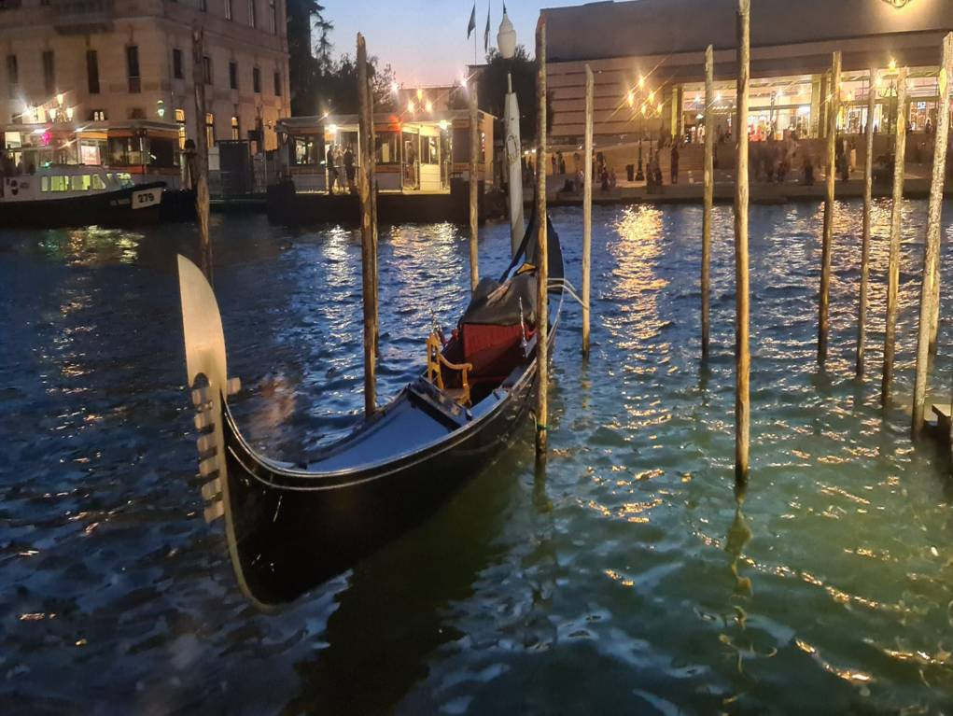
Venise

Slide 32
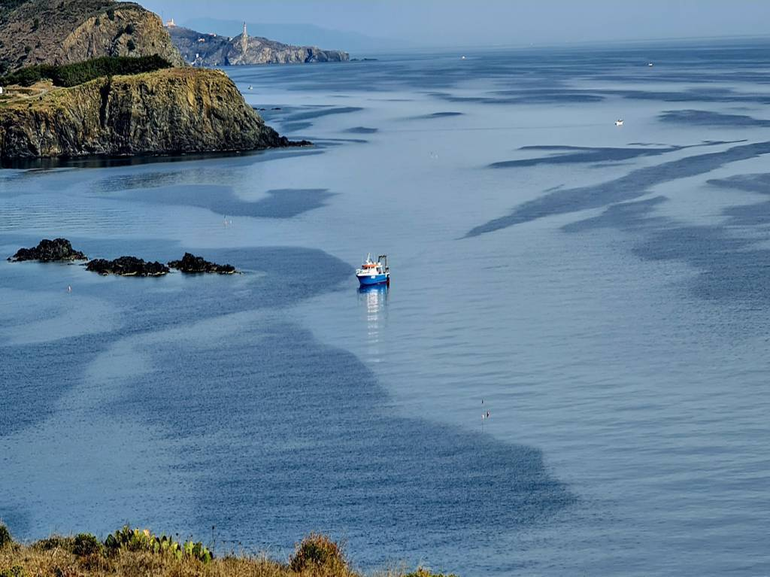
La Baie de Cerbère

Slide 33
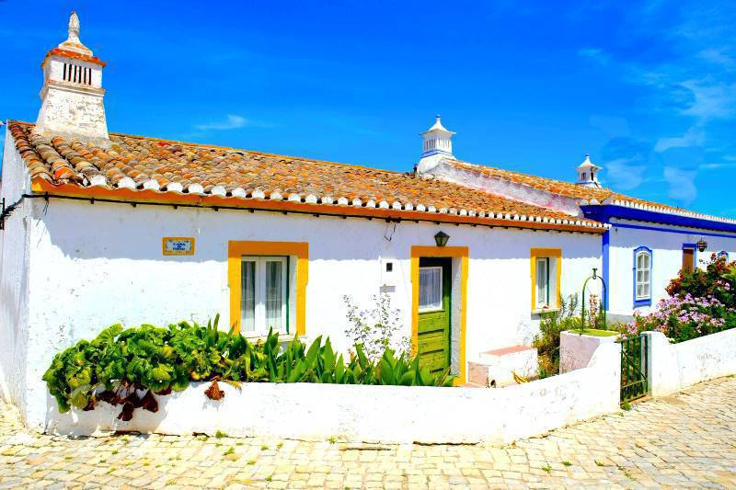
Cacela Velha (Portugal)

Slide 34
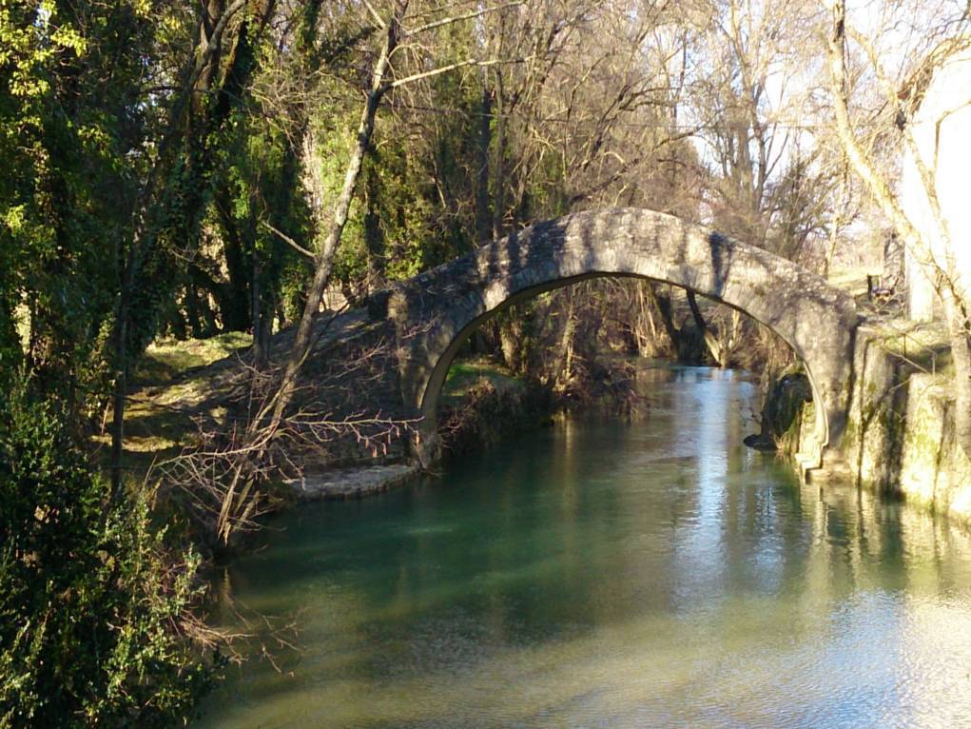
Pont sur la Cèze

Slide 35
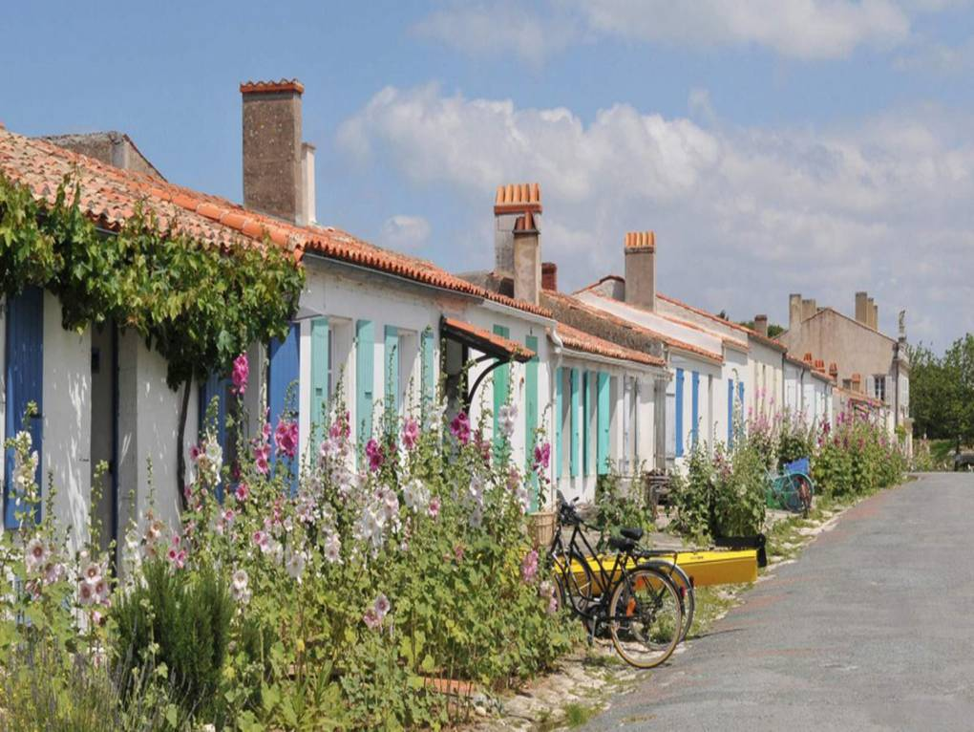
Rue Napoléon Île d’Aix

Slide 36
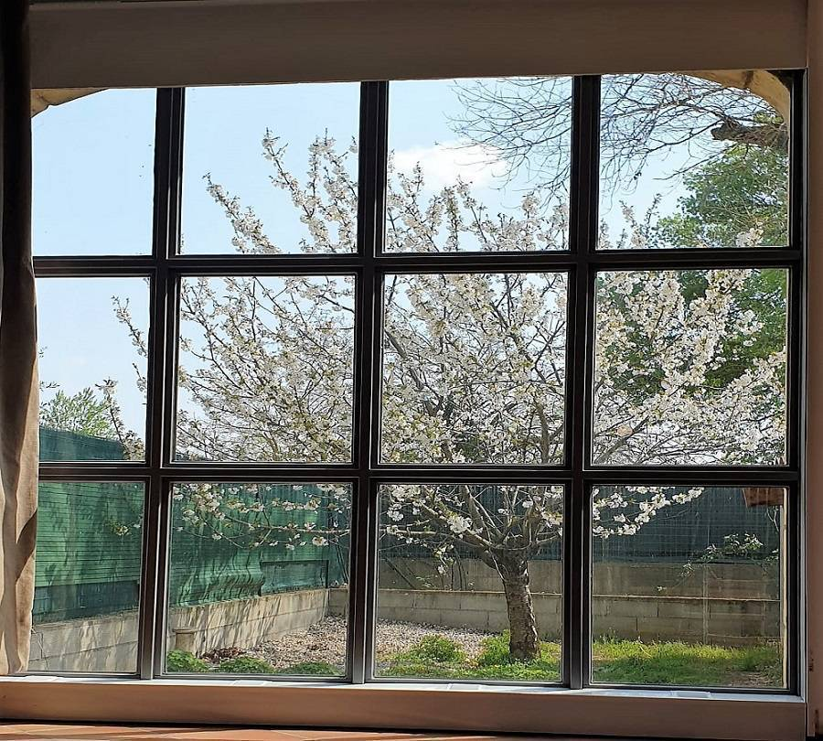

Slide 37
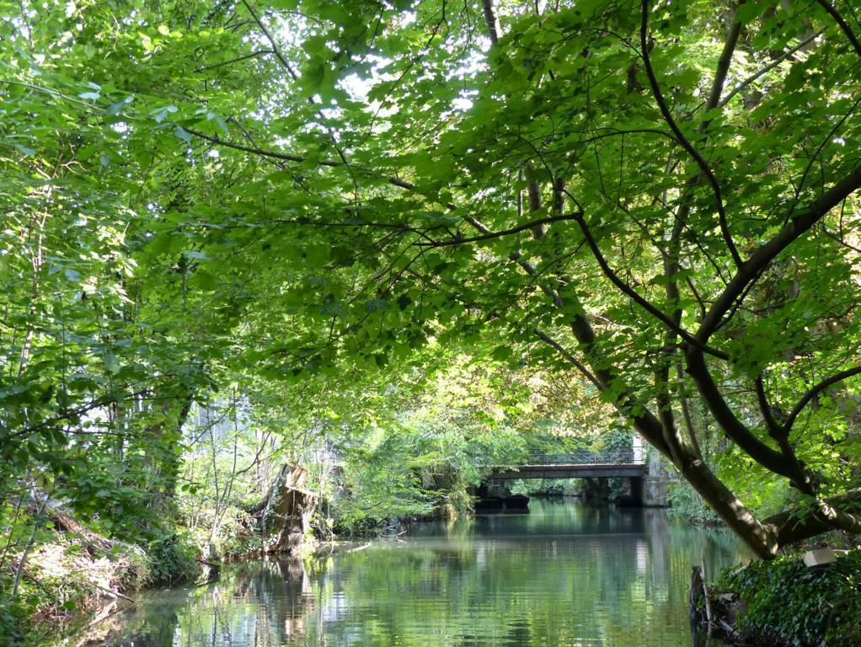
Marais Poitevins (Coulon)

Slide 38
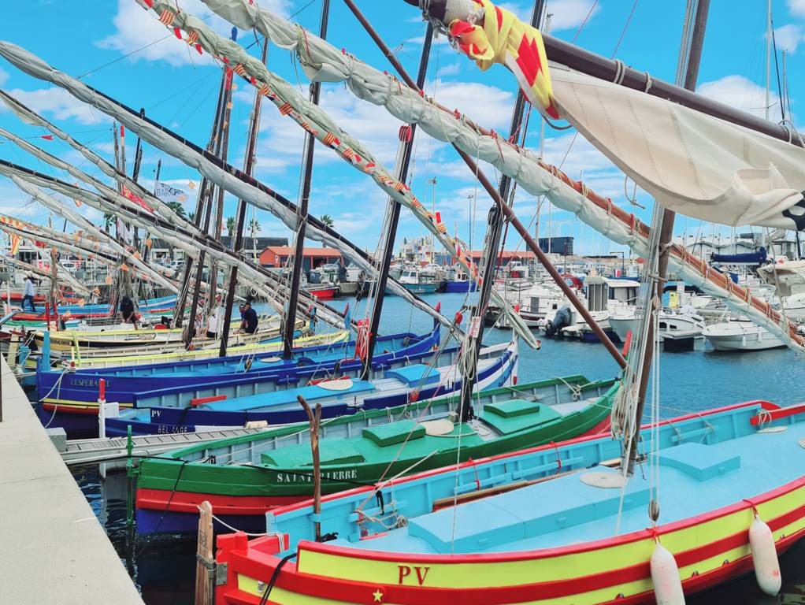
Port, Saint Cyprien 66

Slide 39
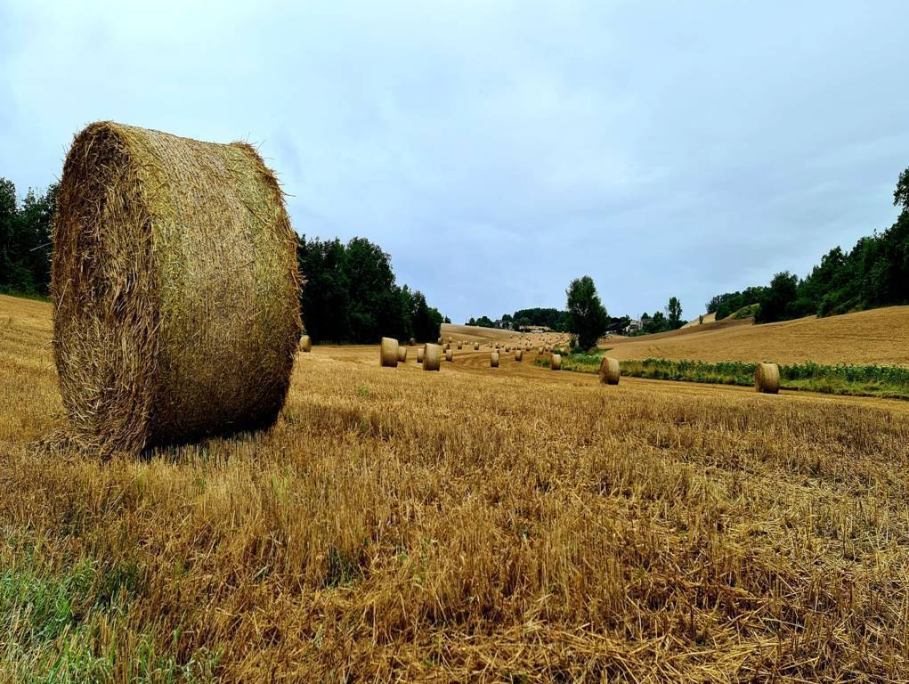
Tarn

Slide 40
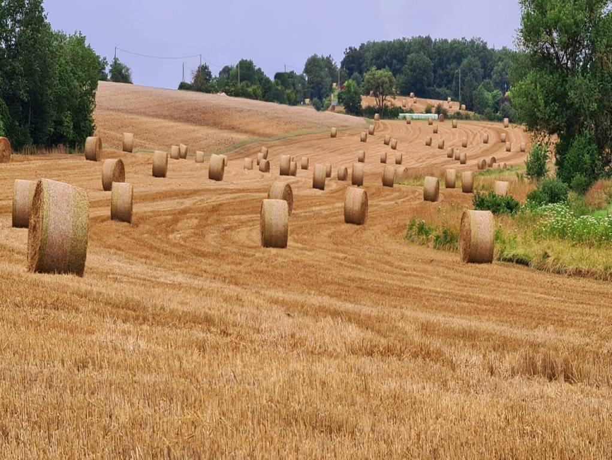

Slide 41
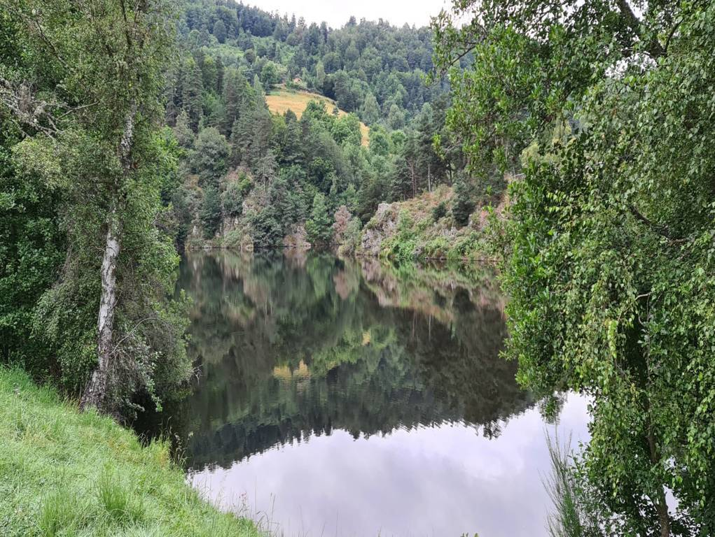
Lac de Shissrothried en bas du Hohneck

Slide 42
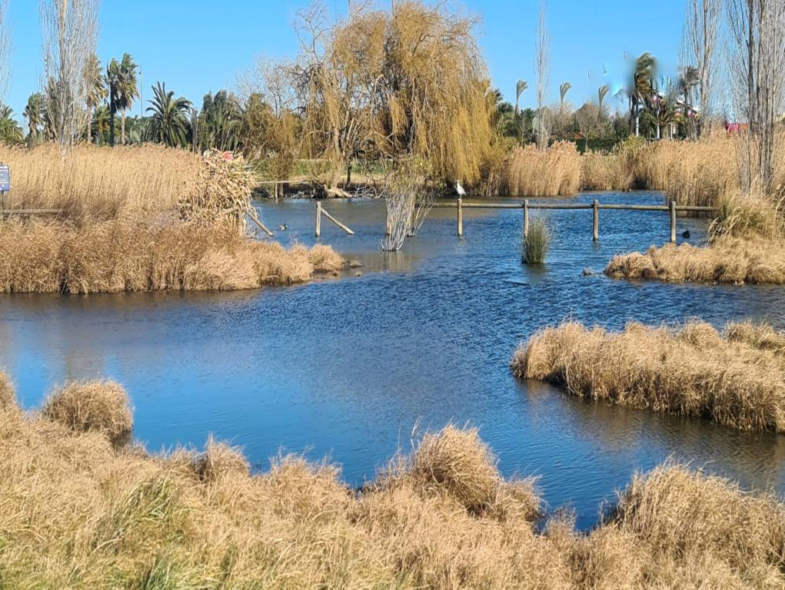

Slide 43
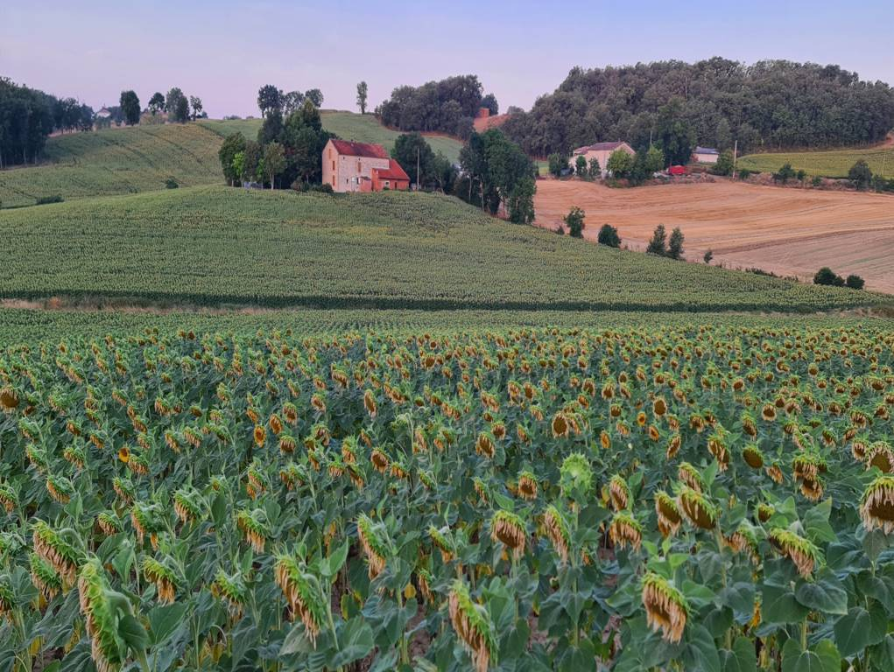
Champs de tournesol, Provence

Slide 44
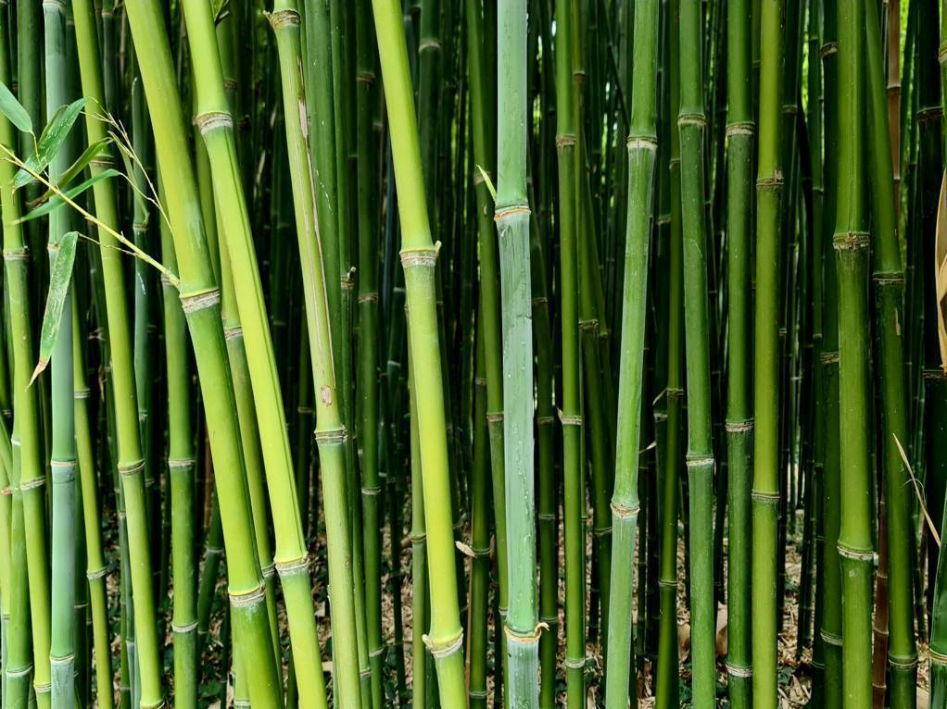
La Bambouseraie en Cévennes GARD

Slide 45
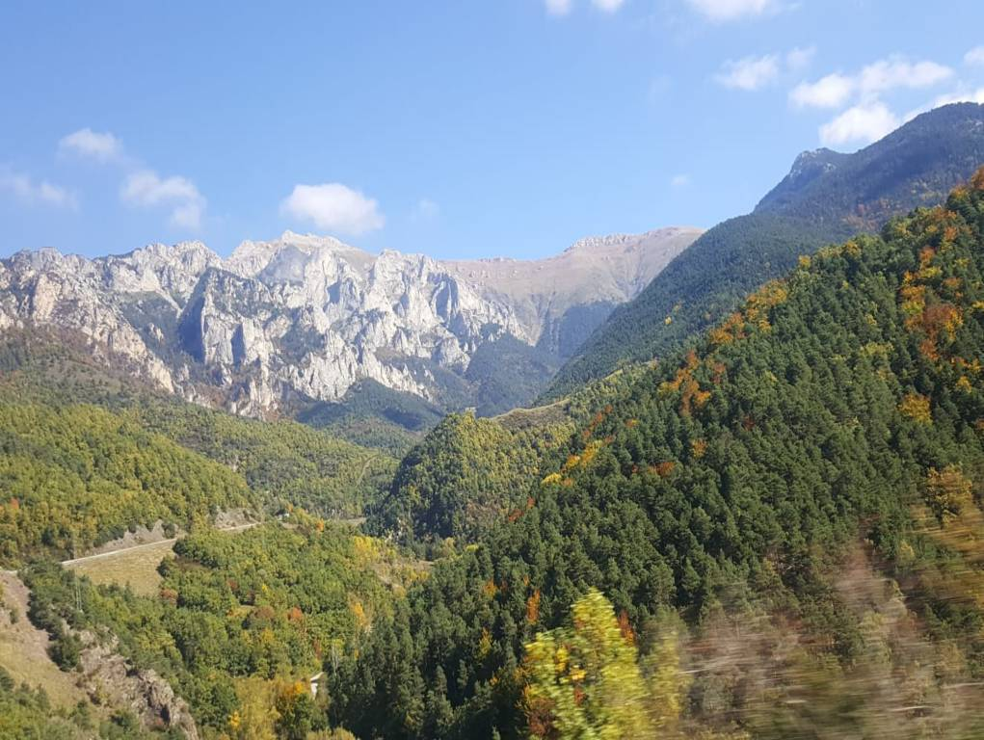
Haute Savoie

Slide 46




